Slide 1
의사결정나무 (Decision Tree)

Slide 2

의사결정나무
질문을 던져서 맞고 틀리는 것에 따라 우리가 생각하고 있는 대상을 좁혀나가는 방법과 유사
“스무고개” 놀이와 비슷한 개념

Slide 3
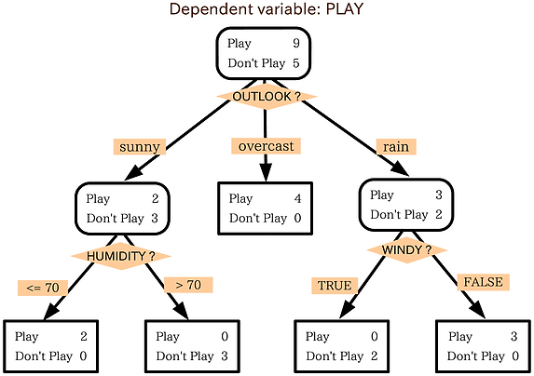
의사결정나무
If-then 형식으로 알고리즘이 작동하여, 형성된 결과 물은 나무의 형태로 표현됨
규칙 예시
만일 내일 날씨가 맑고 습도가 70% 이하이면 아이는 밖에 나가서 놀 것이다.
or
만일 내일 비가 오고 바람이 불면 아이는 밖에 나가 놀지 않을 것이다.

Slide 4
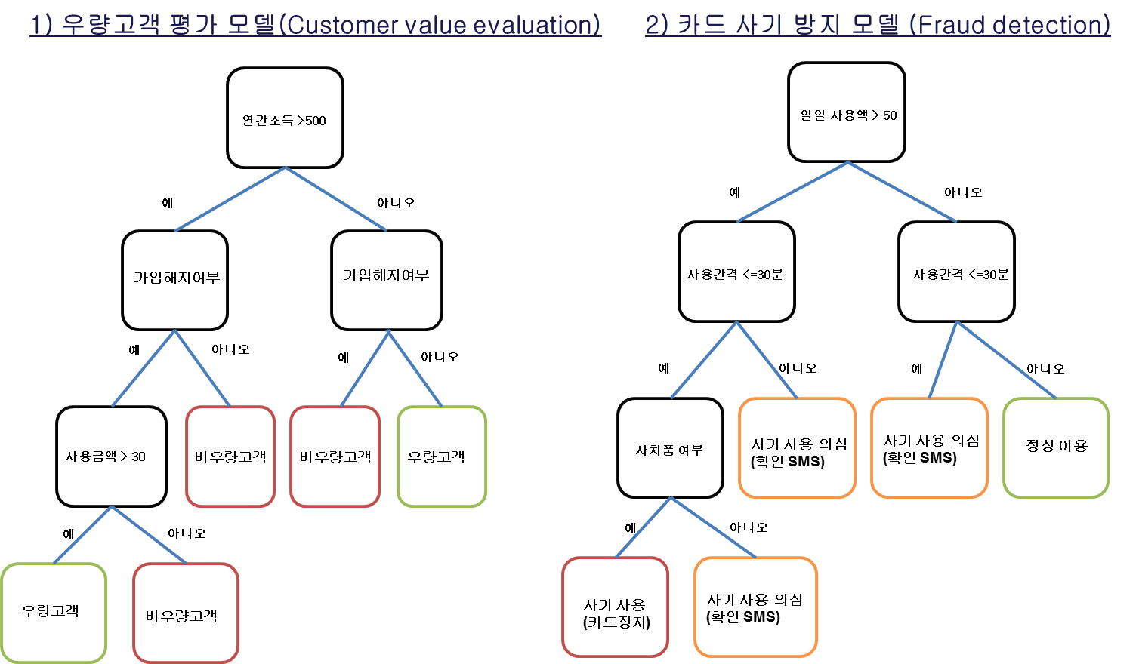
활용 예시 – 서비스 업체

Slide 5
의사결정나무 유형
의사결정나무 모델은 분류(Classification)/회귀(Regression) 문제에 모두 사용 가능하다
분류 의사결정나무(Classification Tree)는 범주형 반응변수를 예측하는데 사용
회귀 의사결정나무(Regression Tree)는 연속형 반응변수를 예측하는데 사용

Slide 6
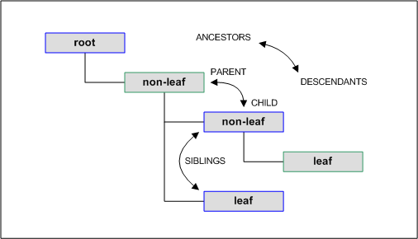
의사결정나무 용어
Parent node: 분할 전의 노드
Child node: 분할 후의 노드
Root node: 처음 시작 노드 - child node만 가지고 있음
Leaf nodes: 마지막 노드 – parent node만 가지고 있음
Split criterion: 노드를 분할하는데 사용한 변수값 →예) 사용간격 = 30분

Slide 7
왜 사용할까?
간단하며 직관적이고 결과에 대한 해석이 가능하다 → If ~ then ~
모델 학습을 위한 데이터 전처리가 비교적 간단하다
Numerical, Categorical 데이터를 모두 다룰 수 있다 * 하지만, scikit-learn의 경우에는 categorical 변수를 더미변수로 만들어줘야 한다

Slide 8
Key Ideas
Recursive Partitioning
데이터 공간을 반복적으로 2개로 나눈다
새롭게 나뉘어진 공간 안에 있는 데이터들의 동종성 (homogeneity)를 최대화 할 수 있는 방향으로 나눈다
Pruning Tree
과적합을 막기 위한 방법
학습, 구축된 의사결정나무 모델을 보다 단순화하여 불필요하게 ‘과하게 학습’되는 것을 방지하는 방법

Slide 9




Recursive Partitioning
입력 변수의 영역을 두 개로 구분
구분하기 전보다 구분된 뒤에 각 영역의 순도(purity, homogeneity)가 증가하도록
$$X_{1}≤t_{1}$$
R₅
R₂
t₄
Y
N
$$X_{2}≤t_{2}$$
Y
$$X_{1}≤t_{3}$$
x₂
N
R₃
Y
N
t₂
R₄
$$X_{2}≤t_{4}$$
R₁
R₂
R₃
Y
N
R₁
R₄
R₅
t₁
t₃
x₁

Slide 10
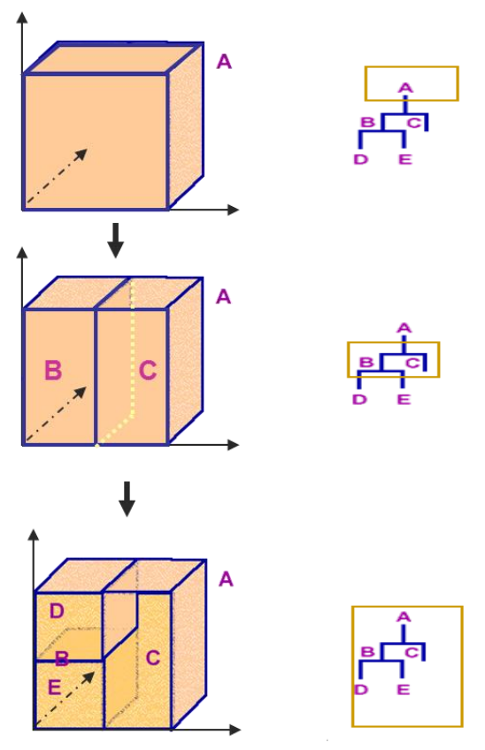
Recursive Partitioning
입력 변수의 영역을 두 개로 구분
구분하기 전보다 구분된 뒤에 각 영역의 순도(purity, homogeneity)가 증가하도록

Slide 11
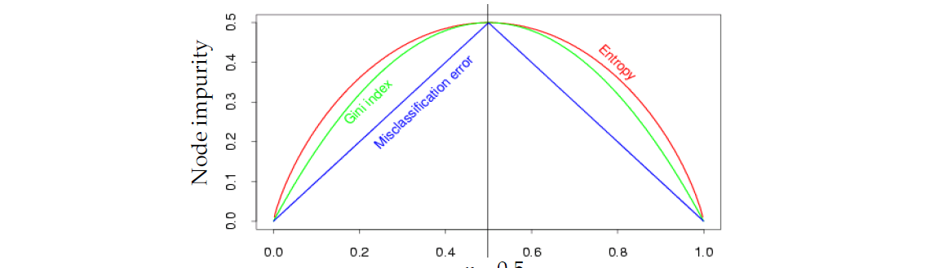
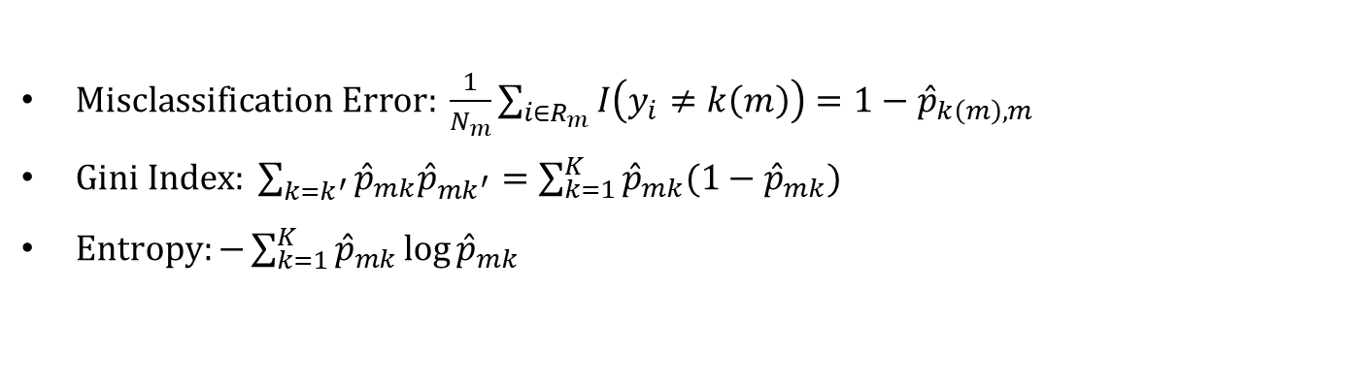
Classification Tree – Impurity Measure
필요한 것: 영역의 순도(purity, homogeneity)를 측정하기 위한 지표
계산을 편하게 하기 위하여 영역의 불순도(impurity)를 측정한다
$Misclassification Error: \frac{1}{N_{m}}\sum_{i∈R_{m}}{I\left(y_{i}≠k\left(m\right)\right)}=1−{\hat{p}}_{k\left(m\right),m}$
$Gini Index: \sum_{k=k^{′}}{{\hat{p}}_{mk}{\hat{p}}_{mk^{′}}}=\sum_{k=1}^{K}{{\hat{p}}_{mk}(1−{\hat{p}}_{mk}})$
$Entropy:−\sum_{k=1}^{K}{{\hat{p}}_{mk}}\log{{\hat{p}}_{mk}}$
0.5

Slide 12
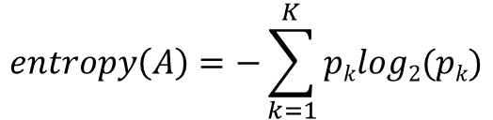
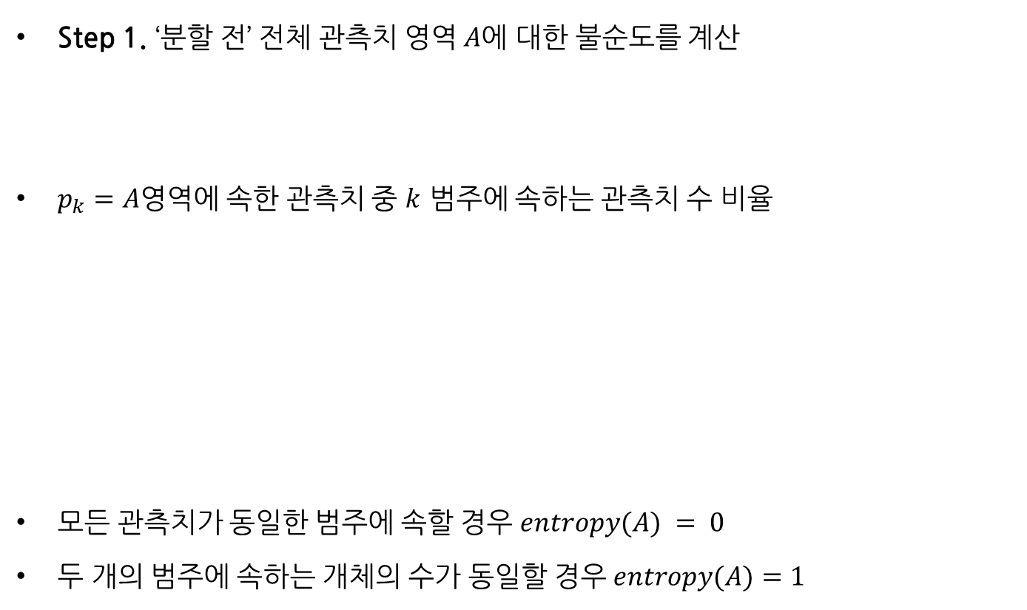
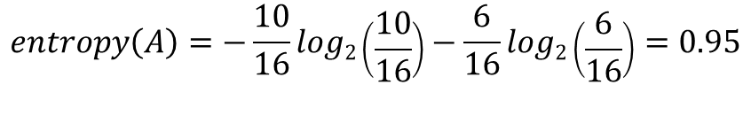
Impurity Measure - Entropy
Step 1. ‘분할 전’ 전체 관측치 영역 $A$에 대한 불순도를 계산
$p_{k}=A$영역에 속한 관측치 중 $k$ 범주에 속하는 관측치 수 비율
모든 관측치가 동일한 범주에 속할 경우 $entropy(A) = 0$
두 개의 범주에 속하는 개체의 수가 동일할 경우 $entropy(A)=1$
$$entropy\left(A\right)=−\sum_{k=1}^{K}{pklog2(pk)}$$
$$entropy\left(A\right)=−\frac{10}{16}log2\left(\frac{10}{16}\right)−\frac{6}{16}log2\left(\frac{6}{16}\right)=0.95$$

Slide 13

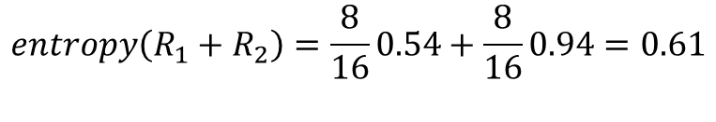

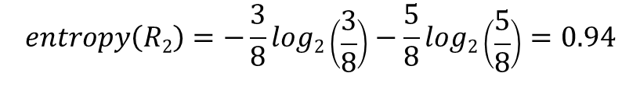
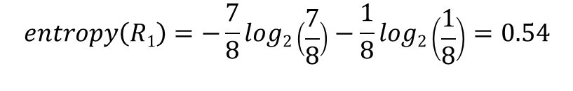
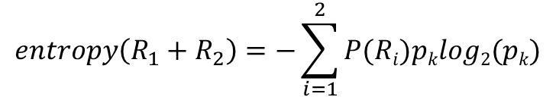

Impurity Measure - Entropy
Step 2. ‘분할 후’ 분할된 영역들에 대한 불순도를 계산
$R_{i}=$ 분할 전 관측치 중 분할 후 영역 $i$에 속하는 관측치의 비율
분기 후의 정보 획득(Information gain): 0.95-0.61=0.34
$$entropy\left(A\right)=−\sum_{k=1}^{K}{pklog2(pk)}$$
$$entropy\left(R_{1}+R_{2}\right)=−\sum_{i=1}^{2}{P(Ri)pklog2(pk)}$$
$$R1$$
$$entropy\left(R1\right)=−\frac{7}{8}log2\left(\frac{7}{8}\right)−\frac{1}{8}log2\left(\frac{1}{8}\right)=0.54$$
$$R2$$
$$entropy\left(R2\right)=−\frac{3}{8}log2\left(\frac{3}{8}\right)−\frac{5}{8}log2\left(\frac{5}{8}\right)=0.94$$
$$entropy\left(R_{1}+R_{2}\right)=\frac{8}{16}0.54+\frac{8}{16}0.94=0.61$$

Slide 14
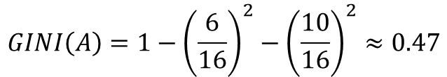

Impurity Measure – Gini Index
Step 1. ‘분할 전’ 전체 관측치 영역 $A$에 대한 불순도를 계산
$p_{k}=A$영역에 속한 관측치 중 $k$ 범주에 속하는 관측치 수 비율
모든 관측치가 동일한 범주에 속할 경우 $GINI\left(A\right)=0$
두 개의 범주에 속하는 개체의 수가 동일할 경우 $GINI\left(A\right)=0.5$
$$GINI\left(A\right)=1−{\left(\frac{6}{16}\right)}^{2}−{\left(\frac{10}{16}\right)}^{2}≈0.47$$

Slide 15
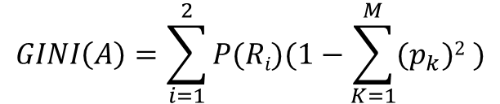

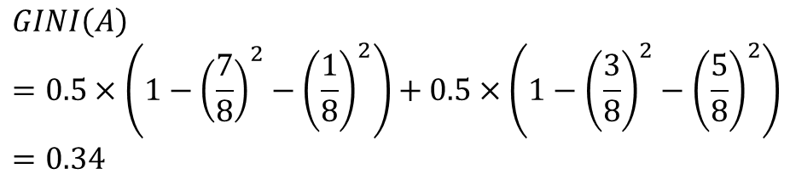
Impurity Measure – Gini Index
Step 2. ‘분할 후’ 분할된 영역들에 대한 불순도를 계산
$R_{i}=$ 분할 전 관측치 중 분할 후 영역 $i$에 속하는 관측치의 비율
분기 후의 정보 획득(Information gain): 0.47-0.34=0.13
$$GINI\left(A\right)=\sum_{i=1}^{2}{P(Ri)(1−\sum_{K=1}^{M}{(p_{k}})2 )}$$
$$GINI\left(A\right) \\ =0.5×\left(1−{\left(\frac{7}{8}\right)}^{2}−{\left(\frac{1}{8}\right)}^{2}\right)+0.5×\left(1−{\left(\frac{3}{8}\right)}^{2}−{\left(\frac{5}{8}\right)}^{2}\right) \\ =0.34$$

Slide 16
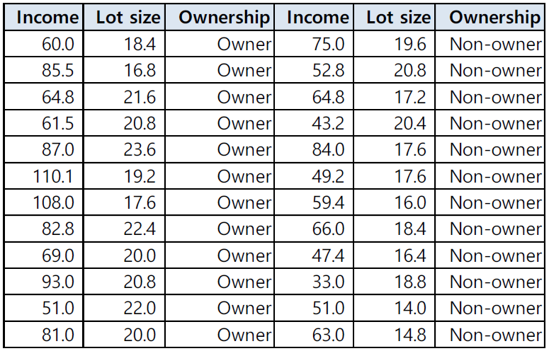
Recursive Partitioning - Example
Income, Lot size 변수를 가지고 잔디깎이 기계를 갖고 있는 사람(Ownership) 인가를 분류하는 의사결정나무 모델을 구축

Slide 17
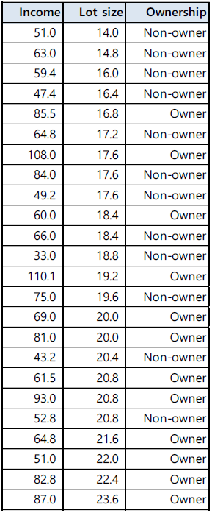
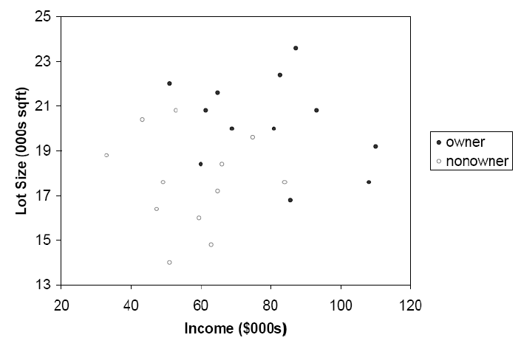
Recursive Partitioning - Example
Step 1. 하나의 변수에 대해서 정렬한다 (lot size)

Slide 18
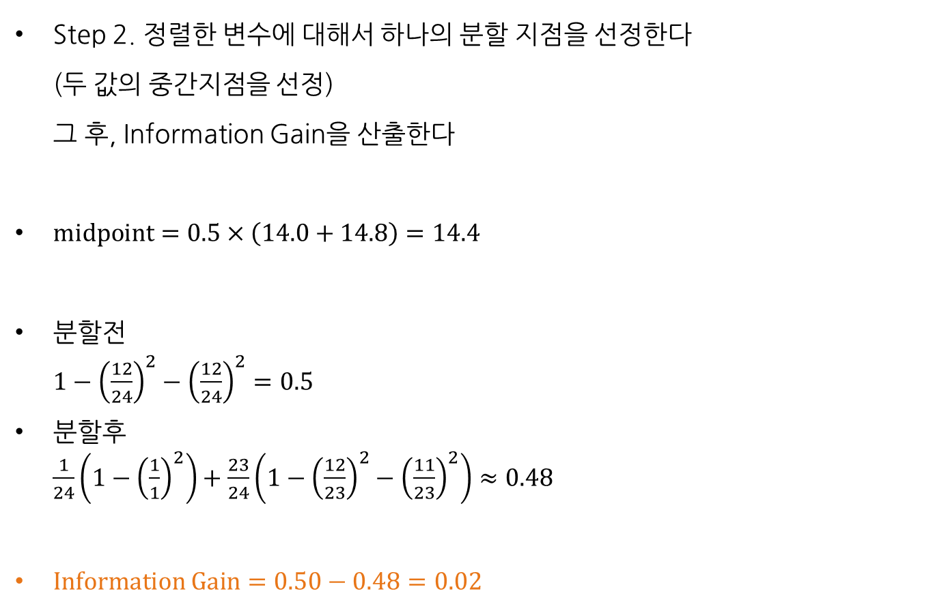
Recursive Partitioning - Example
Step 2. 정렬한 변수에 대해서 하나의 분할 지점을 선정한다 (두 값의 중간지점을 선정) 그 후, Information Gain을 산출한다
$midpoint=0.5×\left(14.0+14.8\right)=14.4$
분할전 $1−{\left(\frac{12}{24}\right)}^{2}−{\left(\frac{12}{24}\right)}^{2}=0.5$
분할후 $\frac{1}{24}\left(1−{\left(\frac{1}{1}\right)}^{2}\right)+\frac{23}{24}\left(1−{\left(\frac{12}{23}\right)}^{2}−{\left(\frac{11}{23}\right)}^{2}\right)≈0.48$
$Information Gain=0.50−0.48=0.02$

Slide 19
Recursive Partitioning - Example
Step 3. Step 2를 반복적으로 수행하여, best split을 찾는다

Slide 20
Recursive Partitioning - Example
Step 3. Step 2를 반복적으로 수행하여, best split을 찾는다
주의: income에 대해서도 동일한 과정을 수행해야 함
parent node
19
12
lot size
12
84.75
child node
57.15
child node

Slide 21
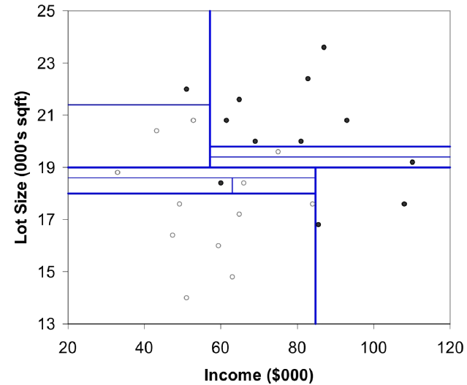
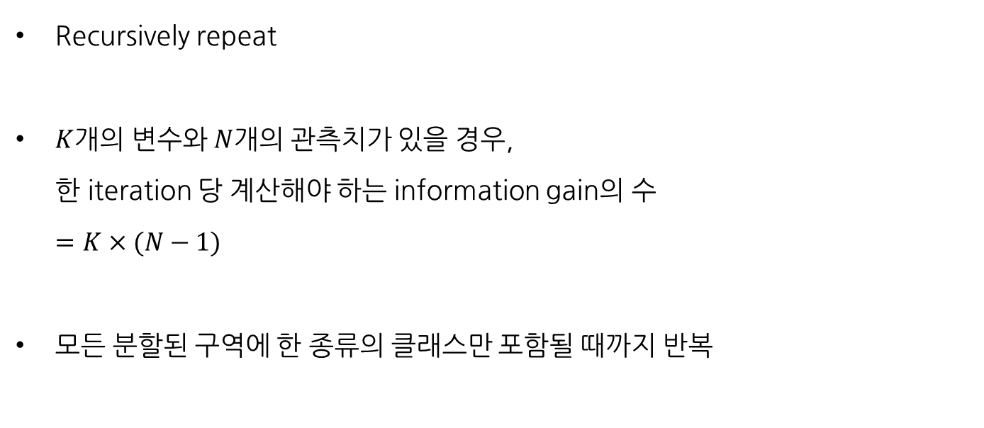
Recursive Partitioning - Example
Recursively repeat
$K$개의 변수와 $N$개의 관측치가 있을 경우, 한 iteration 당 계산해야 하는 information gain의 수 $=K×(N−1)$
모든 분할된 구역에 한 종류의 클래스만 포함될 때까지 반복

Slide 22
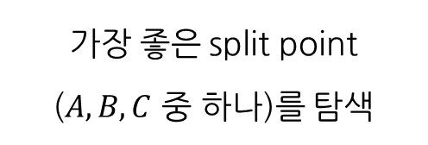
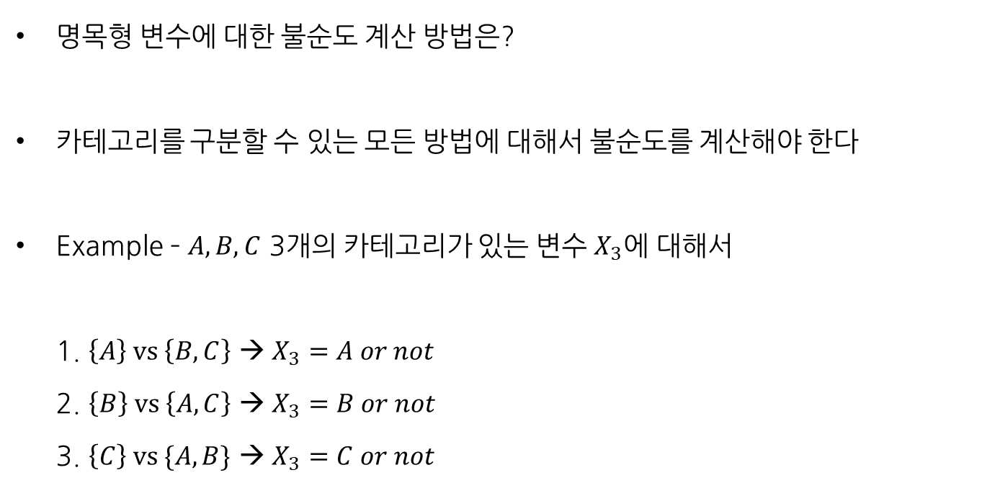
Impurity Measure – Categorical Variables
명목형 변수에 대한 불순도 계산 방법은?
카테고리를 구분할 수 있는 모든 방법에 대해서 불순도를 계산해야 한다
Example – $A, B, C$ 3개의 카테고리가 있는 변수 $X_{3}에$ 대해서 1. $\left\{A\right\} vs \left\{B, C\right\}$ → $X_{3}=A or not$ 2. $\left\{B\right\} vs \left\{A, C\right\}$ → $X_{3}=B or not$ 3. $\left\{C\right\} vs \{A, B\}$ → $X_{3}=C or not$
가장 좋은 split point ($A, B, C$ 중 하나)를 탐색

Slide 23
의사결정나무 예측 단계
각 leaf node의 label 혹은 클래스는 포함된 관측치들의 ‘voting’에 의해 결정된다
Voting – 사전에 정의된 cutoff value보다 높으면 해당 클래스를 할당
예) 타겟 클래스가 1이며, 전체 클래스가 1 & 0인 이진 분류 문제에서 cutoff value = 0.7로 사전에 정의가 되어 있다면, 1) leaf node #3에서 클래스 1 비율이 0.75 → leaf node 클래스는 1 2) leaf node #7에서 클래스 1 비율이 0.40 → leaf node 클래스는 0
multiclass 문제 → 가장 높은 비율을 갖는 클래스로 할당

Slide 24
Key Ideas
Recursive Partitioning
데이터 공간을 반복적으로 2개로 나눈다
새롭게 나뉘어진 공간 안에 있는 데이터들의 동종성 (homogeneity)를 최대화 할 수 있는 방향으로 나눈다
Pruning Tree
과적합을 막기 위한 방법
학습, 구축된 의사결정나무 모델을 보다 단순화하여 불필요하게 ‘과하게 학습’되는 것을 방지하는 방법

Slide 25
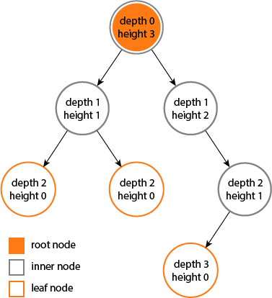
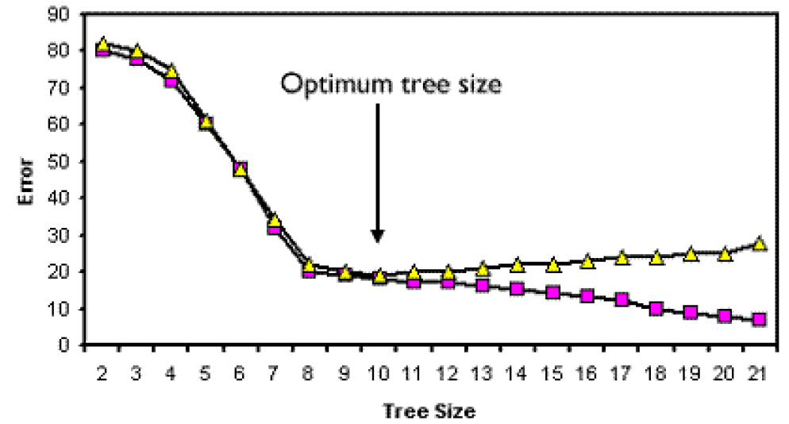
Overfitting - 과적합
Recursive Partitioning은 모든 terminal node의 순도가 100%일 때, 즉 각 노드에 한 종류의 클래스만 존재할 때 종료됨
이를 full tree라고 부르며 일반적으로 과적합에 대한 위험성이 있고, generalization 성능이 저하되는 현상이 발생함
[tree depth 개념도]

Slide 26
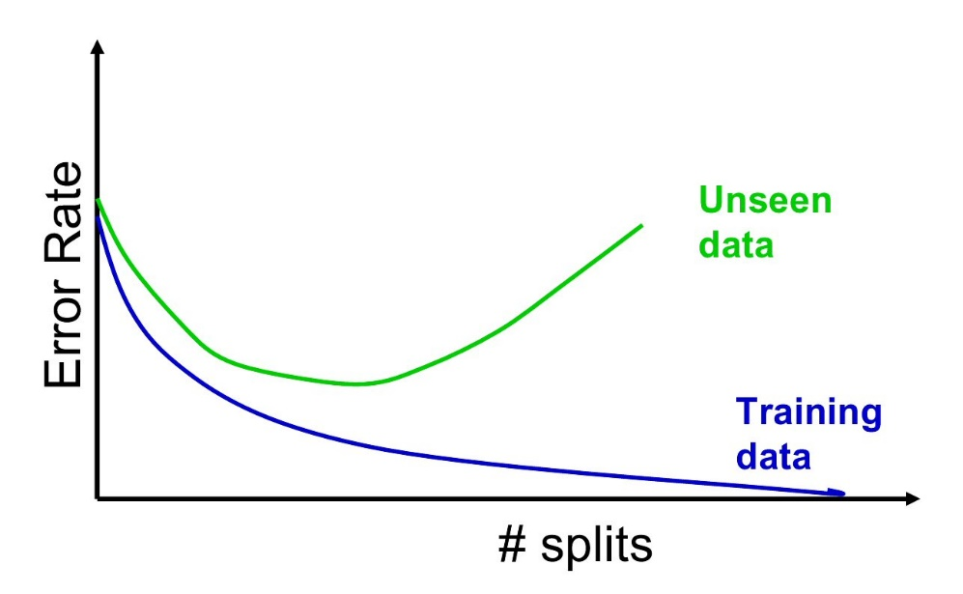
Overfitting - 과적합
과적합이란? Memorize the training dataset, rather than discovering significant patterns
데이터에 포함되어 있는 noise까지 학습해서, 정작 예측 성능은 저하되는 현상 → poor generalization performance

Slide 27
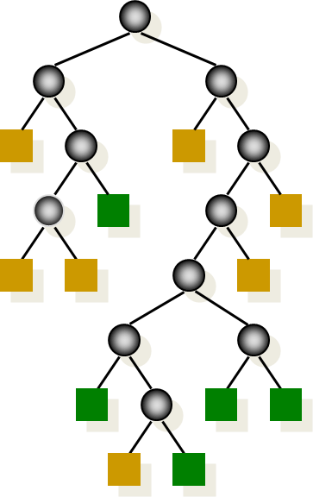
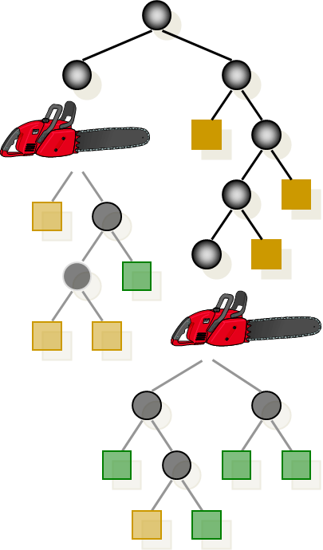
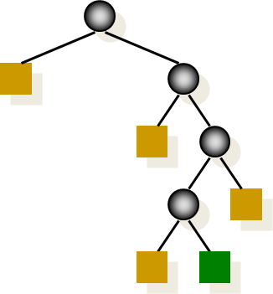

Pruning Tree
Full tree를 구축한 뒤, 적절한 수준에서 검증데이터에 대한 오분류율을 줄일 수 있도록 pruning을 수행
비교적 단순한 구조의 의사결정나무를 구축할 수 있음
Cost complexity, maximum depth 등을 조절하여 최적 구조를 탐색 (다양한 접근 방법이 존재)

Slide 28
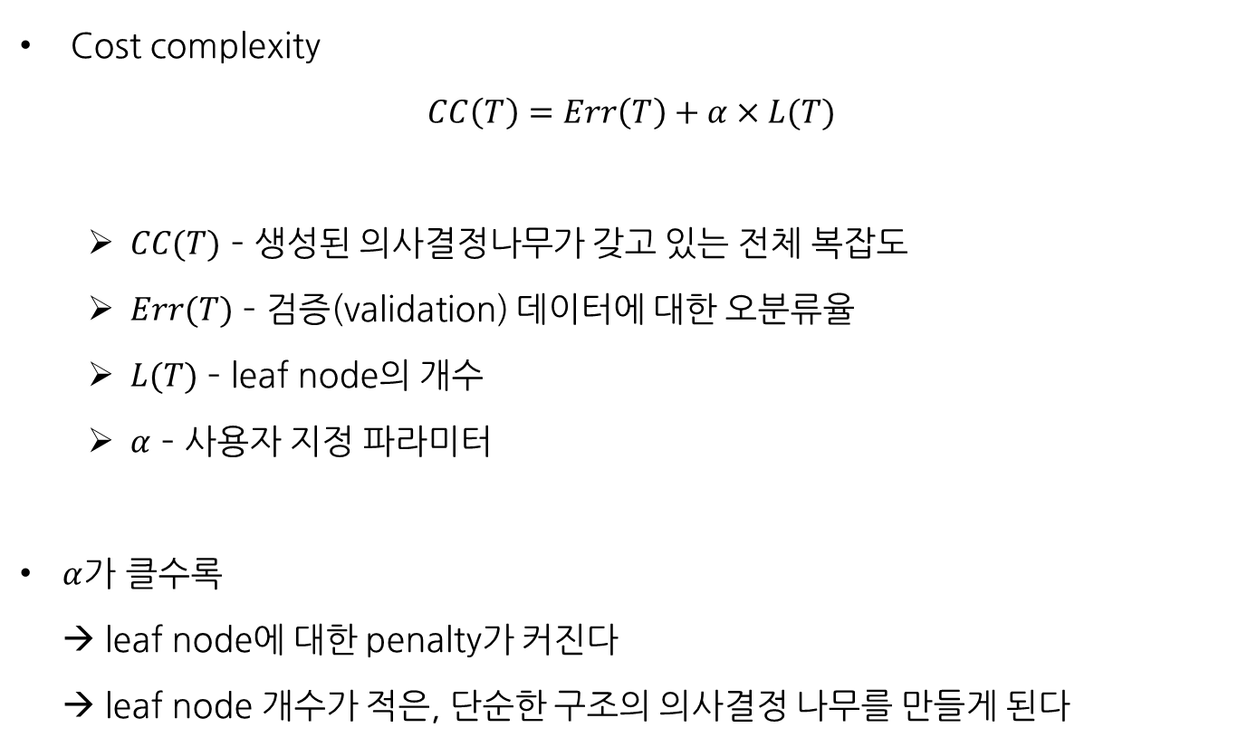
Pruning Tree
Cost complexity
$$CC\left(T\right)=Err\left(T\right)+α×L(T)$$
$CC(T)$ – 생성된 의사결정나무가 갖고 있는 전체 복잡도
$Err(T)$ – 검증(validation) 데이터에 대한 오분류율
$L(T)$ – leaf node의 개수
$α$ – 사용자 지정 파라미터
$α$가 클수록 → leaf node에 대한 penalty가 커진다 → leaf node 개수가 적은, 단순한 구조의 의사결정 나무를 만들게 된다

Slide 29
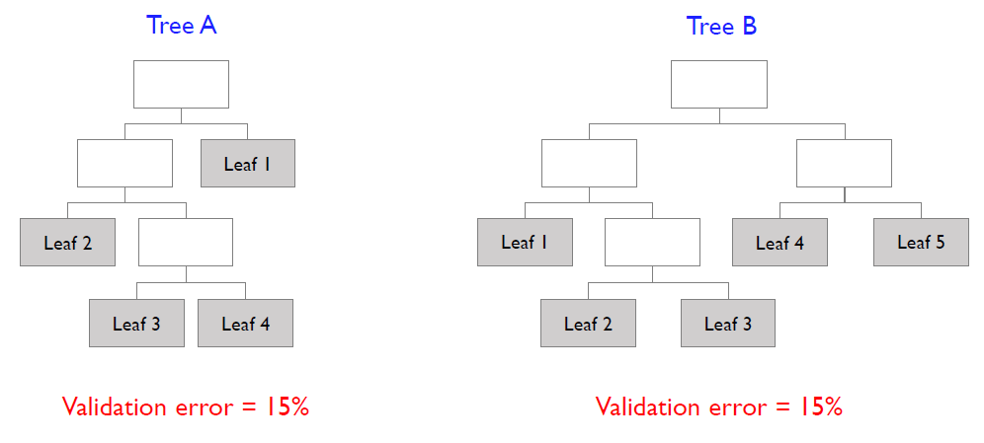
Pruning Tree
이왕이면 단순한 (leaf node의 수가 적은) 모델을 구축하는 것이 좋다
만약, validation error가 동일하다면 단순한 모델인 Tree A를 선택

Slide 30
Pruning Tree
Scikit-learn…
max_depth
min_samples_split – the number of samples to split an internal node
min_samples_leaf – the number of samples required to be at a leaf node

Slide 31
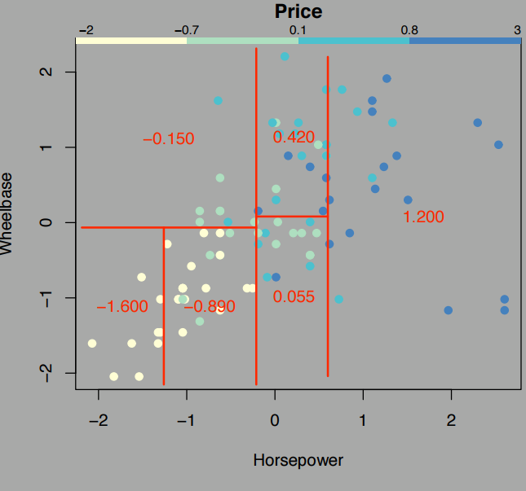
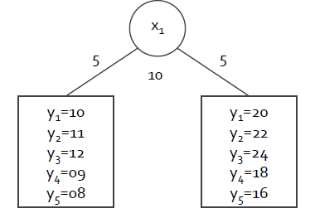
Regression Tree
Recursive partitioning, pruning은 분류 의사결정나무와 동일
차이점 1 – prediction of the node
분류 의사결정나무 → voting을 사용해서 클래스를 지정
예측 의사결정나무 → 노드에 속한 관측치들의 타겟 변수 평균값을 사용
10
20

Slide 32


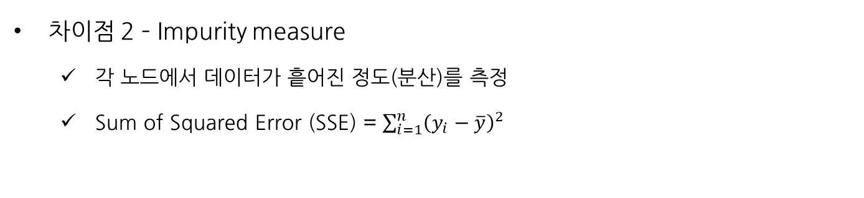
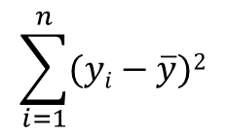


Regression Tree
차이점 2 – Impurity measure
각 노드에서 데이터가 흩어진 정도(분산)를 측정
Sum of Squared Error (SSE) = $\sum_{i=1}^{n}{{\left(y_{i}−\overline{y}\right)}^{2}}$
$$y$$
$$y$$
$$\sum_{i=1}^{n}{(yi}−\overline{y})2$$
$\overline{y}$
$$x$$

Slide 33


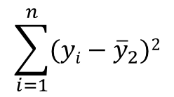

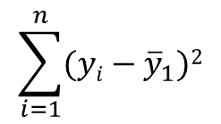



Regression Tree
차이점 2 – Impurity measure
각 노드에서 데이터가 흩어진 정도(분산)를 측정
Sum of Squared Error (SSE) = $\sum_{i=1}^{n}{{\left(y_{i}−\overline{y}\right)}^{2}}$
$$R_{1}$$
$$R_{2}$$
$$y$$
$$y$$
$$y$$
${\overline{y}}_{2}$
${\overline{y}}_{1}$
$$\sum_{i=1}^{n}{(yi}−{\overline{y}}_{1})2$$
$$\sum_{i=1}^{n}{(yi}−{\overline{y}}_{2})2$$
$$x$$

Slide 34
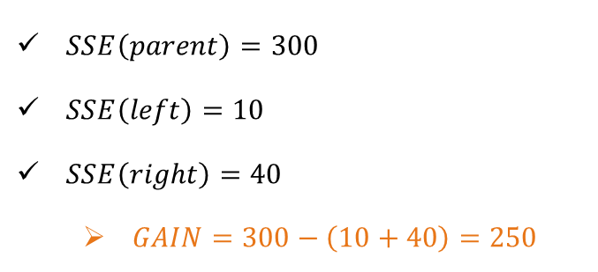
Regression Tree
차이점 2 – Impurity measure
각 노드에서 데이터가 흩어진 정도(분산)를 측정
Sum of Squared Error (SSE) = $\sum_{i=1}^{n}{{\left(y_{i}−\overline{y}\right)}^{2}}$
$SSE\left(parent\right)=300$
$SSE\left(left\right)=10$
$SSE\left(right\right)=40$
$GAIN=300−\left(10+40\right)=250$

Slide 35




Regression Tree
Linear Regression vs Regression Tree
Regression tree의 예측 가능한 값의 종류는 leaf node의 수와 같다 → 그 영역의 평균값으로 예측이 수행되기 때문
Train data가 갖고 있는 y 값의 범위 내에서만 예측이 가능하다
$$y$$
Linear Regression
$$y$$
Regression Tree
$$x$$
$$x$$

Slide 36
의사결정나무의 장점
의사결정나무는 사용하고 이해, 해석하기 편한 알고리즘
Decision rule까지 얻을 수 있다
분류와 예측 모델로써 모두 사용이 가능하다
Split 때 사용된 변수를 살펴봄으로써 간접적으로 변수 중요도를 산출할 수 있다
통계적 가정이 필요하지 않다

Slide 37
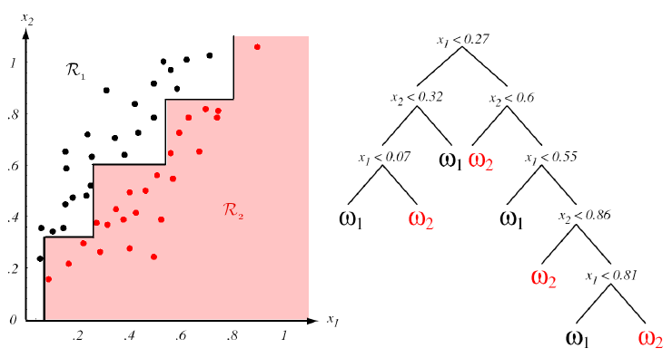
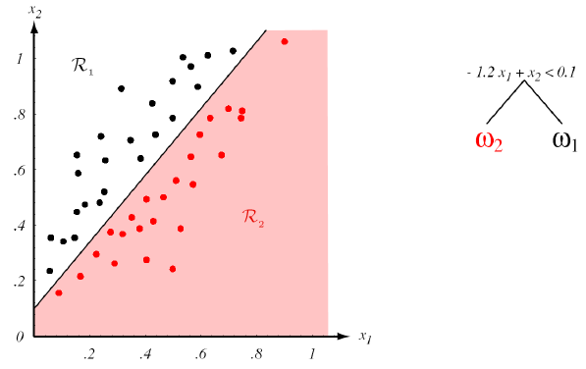
의사결정나무의 단점
Vertical or horizontal split으로 잘 구분되지 않는 데이터에서는 상대적으로 낮은 성능을 보일 가능성이 있다
하나의 변수에 대해서 split을 반복하기 때문에, 변수간 관계를 고려하지 못한다

Slide 38
EOD

